Slide 1

Datan organisoinnin ABC
Siiri Fuchs, Hanna Koivula, Tuija Korhonen, Tanja Lindholm, Päivi Rauste, Liisa Siipilehto
CC BY 4.0 Siiri Fuchs, Hanna Koivula, Tuija Korhonen, Tanja Lindholm, Päivi Rauste, Liisa Siipilehto

Slide 2
Sisältö
Osa 1
Kansiorakenne
Nimeäminen
Versionhallinta
Read me
Pidä kirjaa, siitä mitä teet
Tehtävä 1
Osa 2
Miten pitää taulukkomuotoinen tiedosto siistinä?
Muotoilun, kommenttien ja yksiköiden käyttäminen
Muuttujien nimeäminen
Nolla-arvojen & puuttuvien tietojen merkitseminen
Metatiedon lisääminen taulukkoon
Tehtävä 2

Slide 3
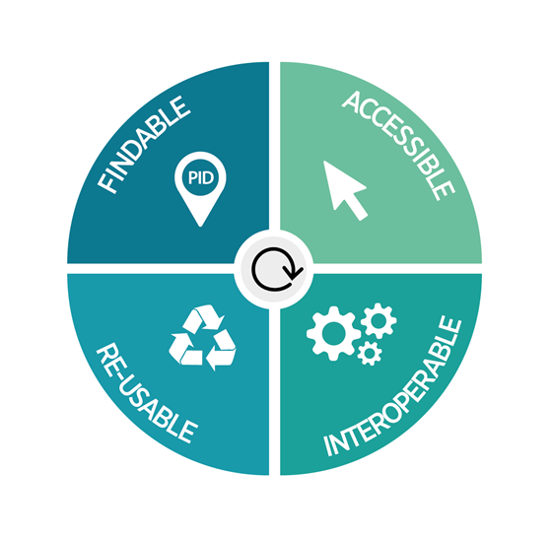


Hyvin organisoitu ja dokumentoitu data luo perustan koko tutkimuksen elinkaarelle.
Kun data on hyvin organisoitu ja dokumentoitu, sitä on helppoa jakaa, avata ja käyttää uudelleen.
Noudattamalla muutamaa perusasiaa datan käsittelyssä ja dokumentoinnissa, olet jo monta askelta lähempänä FAIR-dataa.

Slide 4
Miksi organisoida ja dokumentoida?
Hyvin laaditut tiedostojen nimet ja kansiorakenteet helpottavat datatiedostojen löytämistä ja seuraamista
Dataa on helpompi käyttää, jakaa, avata ja arkistoida
Standardoidut käytännöt lisäävät aineiston arvoa ja jatkokäytön mahdollisuuksia
Hyvä dokumentaatio vähentää datan väärän tulkinnan riskiä
Huolelliseen dokumentaatioon käytetty aika säästää aikaa sekä projektin aikana että julkaisuvaiheessa
Hyvä metadata lisää datan löydettävyyttä

Slide 5
Hyvin organisoitu ja hyvin dokumentoitu
Hyvässä dokumentaatiossa on otettu huomioon seuraavat asiat:
Aineistonkeruun menetelmistä: näytteenotto, miten data on kerätty, mitä laitteita ja ohjelmistoja on käytetty
Laadunvarmistusmenetelmät
Kansiorakenne
Versionhallinta
Tiedot pääsy- ja käyttöehdoista tai aineistojen luottamuksellisuudesta
Muuttujien, tietueiden ja niiden arvojen nimet, merkinnät ja kuvaukset
Selitys tai määritelmä käytetyistä koodistoista ja luokitusjärjestelmistä
Määritelmät käytetyistä erikoistermeistä tai lyhenteistä
Puuttuvien arvojen koodit ja syyt niihin

Slide 6

Kansiorakenteen suunnittelu
Kenelle suunnittelet datan organisointijärjestelmää? Itsellesi, tutkimuksen tekijälle, projektin tarpeisiin, yhteistyökumppaneille? ​
Onko projekti lyhyt vai pitkäkestoinen? Riittääkö yksinkertainen kansiorakenne vai tarvitaanko monitahoista rakennetta?
Kenellä tulee olla pääsy kansioihin? Luettele kaikki henkilöt (myös potentiaaliset), joiden on päästävä käsiksi järjestelmässäsi oleviin tiedostoihin.​
Kopioiden ja varmuuskopioiden ottaminen sekä pääsynhallinta on tehokasta organisoidun kansiorakenteen avulla (esim. jos projektissa käsitellään sensitiivistä dataa, tietty kansio voidaan suojata salasanalla)​.

Slide 7
Toimiva kansio- ja tiedostorakenne
Tee kullekin projektille oma kansio nimen ja ajankohdan mukaan (esim. lyhenne + vuosi)​
Datatiedostojen lisäksi tee erilliset kansiot projektin hallinnointiin, menetelmille, tekstitiedostoille jne.
Mieti kenellä tulee olla pääsy kansioon
Käytä yksilöllisiä tiedostojen ja kansioiden nimiä.
  Tiedostojen nimet eri kansioiden alla eivät saa mennä sekaisin, jos kansiorakenne puretaan (älä siis käytä samoja tiedostojen nimiä eri kansioissa ja toisaalta nimeä tiedostot niin, että tiedät, mihin kansioon ne kuuluvat (joku tunniste).​
Oikea tasapaino matalan ja syvän kansiohierarkian välillä auttaa löytämään oikean tiedoston.
  Vältä kansioita kansioiden sisällä. Älä esimerkiksi tee eri vuosille eri kansioita siitä huolimatta että haluat pitää vuodet erillään. Sen sijaan nimeä tiedostot yksilöllisesti ja pidä ne samassa kansiossa.

Slide 8
Hyvä kansiorakenne & sisältö
Hyvä rakenne pitää sisällään vähintään seuraavat elementit:
Ainutlaatuinen (unique) pääkansio projektille
Koodit
Data
Readme-dokumentti, joka sisältää kaiken tärkeän informaation projektista (näitä voi olla useita). Kansion ylätasolla pitää olla vähintään yksi readme, josta käy ilmi vähintään hallinnolliset asiat
Data voidaan jakaa eri kansioihin esimerkiksi näin:
Yksilöllinen pääkansio projektille
  Koodi
  Data
    Raakadata​
    Muokattu data​
    Lopullinen data​
Readme
https://mitcommlab.mit.edu/be/commkit/file-structure/#ChooseScaleAim
https://github.com/mitcommlab/Coding-Documentation/blob/master/File-Structure-Case-Studies.md#case-study-2-a-simple-hierarchy

Slide 9
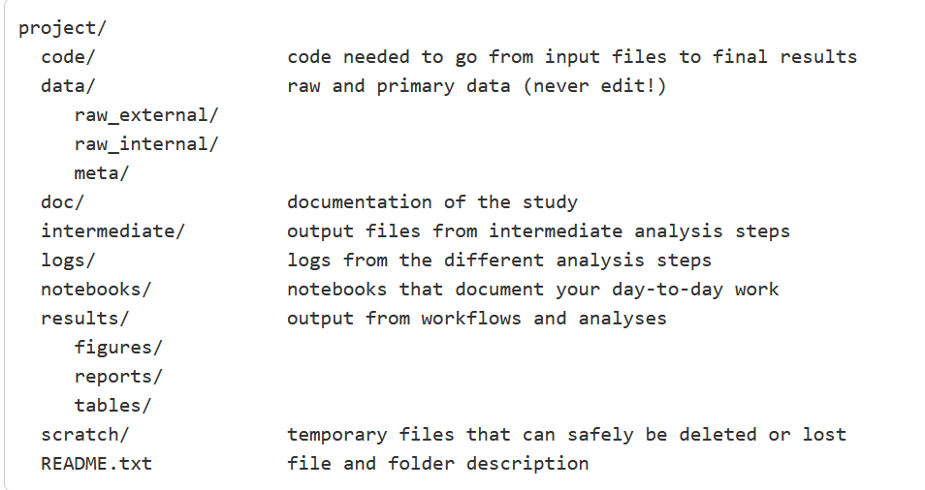
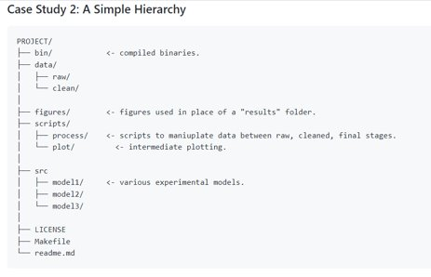
Kansiorakenne-esimerkkejä
Lähde: RDMKit, Elixir.
Lähde: Three examples of file structures for different project types​

Slide 10
Tiedostojen nimeäminen
20221202_Mountain_EXP2_Kilpis_DATA_V01.xls
Tiedoston nimi on tiedoston päätunniste: lyhyet & kuvaavat tiedostonimet kertovat mitä tiedosto sisältää ja helpottavat datan järjestämistä, mutta vain jos nimeäminen on ollut johdonmukaista.
Tiedostojen nimeämiskäytäntö kannattaa sopia jo projektin alkuvaiheessa koko ryhmän kesken ja nimiin kannattaa sisällyttää projektille merkitykselliset elementit. Tärkeää on, että jokainen projektissa seuraa sovittua tiedostojen nimeämismallia.
Esimerkkielementtejä sisällytettäväksi tiedostojen nimiin
Luomispäivä
Projektin numero / kokeen numero, akronyymi
Datatyypit (näyte ID, analyysi, olosuhteet, muutokset ym.)
Paikka / koordinaatit
Tekijän nimi / nimikirjaimet
Versionumero
Viimeiset kolme kirjainta kertoo tiedostoformaatin (esim. .xls, .rtf, .mov, .tif, .doc)
Lähteet:
https://docs.csc.fi/data/datasets/metadata-and-documentation/#data-organization
https://rdmkit.elixir-europe.org/data_organisation#what-is-the-best-way-to-name-a-file

Slide 11
Vinkkejä tiedostojen nimeämiseen
20221202_Mountain_EXP2_Kilpis_DATA_V01.xls
Tasapainoile elementtien määrän kanssa: liian monta tekee nimestä vaikeasti ymmärrettävän, liian vähän puolestaan geneerisen.
Järjestä elementit yleisestä spesifiseen.
Käytä merkityksellisiä lyhenteitä.
Käytä alaviivaa (_), väliviivaa (-) tai isoa alkukirjainta elementtien erottamiseen nimessä. Älä käytä välilyöntiä tai erikoismerkkejä: ?!& , * % # ; * ( ) @$ ^ ~ ‘ { } [ ] < >.
Käytä päivämääräformaattina (ISO8601): YYYYMMDD (vuosi, kk, päivä), ja aika, jos tarpeen HHMMSS (tunnit, minuutit, sekunnit).
Sisällytä versionumero nimeen, jos tarpeen: vähintään kaksi numeroa (V02) ja pidennä, jos tarpeen pienemmille korjauksille (V02-03). Ensimmäiset nollat mahdollistavat, että tiedostot järjestyvät oikein.
Kirjoita nimeämiskäytäntösi ylös ja selitä lyhenteet dokumentaatiossasi (esim. Readme-tiedosto).
Jos joudut uudelleen nimeämään ison määrän tiedostoja hallitaksesi tiedostoja helpommin, on mahdollista käyttää sovelluksia esim. Bulk Rename Utility (Windows, free), Renamer4Mac (Mac).
ESIMERKKI: Tunturiprojekti, koe 2, tehty Kilpisjärvellä, datatiedosto luotu 2.12.2022
Tiedoston nimi: 20221202_Mountain_EXP2_Kilpis_DATA_V01.xls
Selitys: Time_ProjectAbbreviation_ExperimentNumber_Location_TypeOfData_VersionNumber

Slide 12
Versionhallinta auttaa pitämään datan järjestyksessä!
20221202_Mountain_EXP2_Kilpis_DATA_V01.xls
20221202_Mountain_EXP2_Kilpis_DATA_V02.xls
Versionhallinta voidaan tehdä joko manuaalisesti, jolloin tiedoston nimen loppuun liitetään juokseva numero (_v03), tai automaattisesti, mikä on suositeltavin tapa.
  Automaattinen versionhallinta voidaan toteuttaa Gitin, GitHubin tai GitLabin kaltaisilla ohjelmistoilla (organisaatiosi saattaa tarjota integroitua ratkaisua).
Voit käyttää myös pilvitallennusratkaisuja, jotka yleensä tarjoavat automaattisen tiedostojen versioinnin. Versionhallintajärjestelmiä on useita, sekä avoimen lähdekoodin että kaupallisia, suljettuja toteutuksia.

Slide 13
Tärkeää muistaa versionhallinnassa
20221202_Mountain_EXP2_Kilpis_DATA_V01.xls
20221202_Mountain_EXP2_Kilpis_DATA_V02.xls
Versionhallinta tuottaa tiedostosta (muutetun) kopion, joka on merkitty yksiselitteisesti versionumerolla. Versionhallinta mahdollistaa palautuksen edelliseen versioon, mikä on tärkeää tietojen jäljitettävyyden, muokkausten seurannan ja virheiden korjaamisen kannalta.
Kun datatiedostoista tehdään uusia versioita, on tärkeää säilyttää kopio alkuperäisestä raakadatasta.
Dataa jaettaessa voi myös olla hyödyllistä tarjota sekä käsittelemättömät että käsitellyt versiot datastasi ja liittää mukaan joko koodi tai selitykset lopullisen version tuottamiseksi.
Suunnittele ja sovi, mitkä versiot datasta arkistoidaan ja/tai julkaistaan.

Slide 14
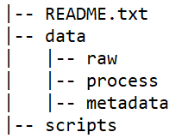
README.txt tai LUEMINUT.txt - tiedosto
README- tai LUEMINUT- tiedosto sitoo datakokonaisuuden osaset yhteen. Siihen voi kerryttää ja kuvata datan historiatietoa (lineage), eli erillisten tiedostojen väliset yhteydet, keruumenetelmät, datan laatutietoja, käyttötarkoitus ja rajoitukset.
LueMinut-tiedostoon kirjataan datan käsittelyssä (ja versioinnissa) syntyvä dokumentaatio ja datan laatuun liittyvää tietoa
Toimii “hiljaisen tiedon” säilyttäjänä itselle ja tutkimusryhmälle
Helpottaa datan julkaisua ja ymmärrettävyyttä
Sen avulla ohjeistetaan datan uudelleenkäyttöä
Lisäksi tiedoston tai tietokannan tason metadata kuvaa, mm. miten tiedostot liittyvät toisiinsa ja missä muodossa ne ovat. Kansiotason readme.txt-tiedoston avulla on mahdollista kuvata kaikki projektin tiedostot ja kansiot.
https://carpentries-incubator.github.io/spreadsheet-humanities-lesson/02-common-mistakes/

Slide 15
ReadMe *LUEMINUT* tiedosto
Datasettien osalta siinä on tiedot vähintään seuraavista
Milloin data on kerätty/tuotettu
Datan lisenssi
Linkit julkaisuun, joka käyttää dataa
Linkit avoimesti saataviin datasetteihin
Viite datasettiin
Tiedostojen kuvaukset
Viittaus tiedostoon, jossa on esim.:
  muuttujien tai luokitusten kuvaus (code book)
  datassa käytetyt ulkopuoliset sanastot
  menetelmäkuvaukset ja datan/tiedostojen yhteys niihin
ReadMe tiedosto on yksinkertainen tekstitiedosto, kuten .txt
Se tulee nimetä selkeästi hyviä nimeämiskäytänteitä käyttäen (ei pakollista)
Se sisältää tiedon milloin se on luotu tai päivitetty
Päivämäärä on ISO 8601 muotoa: YYYYMMDD
Tiedostosta löytyy tekijä sekä tekijän yhteystiedot

Slide 16

Pidä kirjaa siitä mitä teet
Toistettavuuden kannalta on tärkeää pitää kirjaa kaikista datan muokkausvaiheista
Älä koskaan muokkaa alkuperäistä nk. raakadataa.
Tee aina uusi tiedosto datan eri vaiheille.
Pidä kirjaa eri datan muokkausvaiheista.
  Minkä vaiheiden kautta päädyit raakadatasta analysoitavaan dataan. Kirjaa eri vaiheet ylös esimerkiksi erilliseen readme (txt) -tiedostoon ja tallenna se samaan kansioon data tiedostojen kanssa.
Jos organisoit dataasi käyttäen esimerkiksi R tai Python koodia. Kirjaa koodin ylle selkeästi mitä eri vaiheet tekevät. # tämä tekee sitä ja tätä
Esimerkiksi näin:
    Teksti mukaillen: Hoyt, P., et al.(2019): Data Carpentry: Data Organization in Spreadsheets for Ecologists, June 2019 (Version v2019.06.2). Zenodo. http://doi.org/10.5281/zenodo.3269869

Slide 17
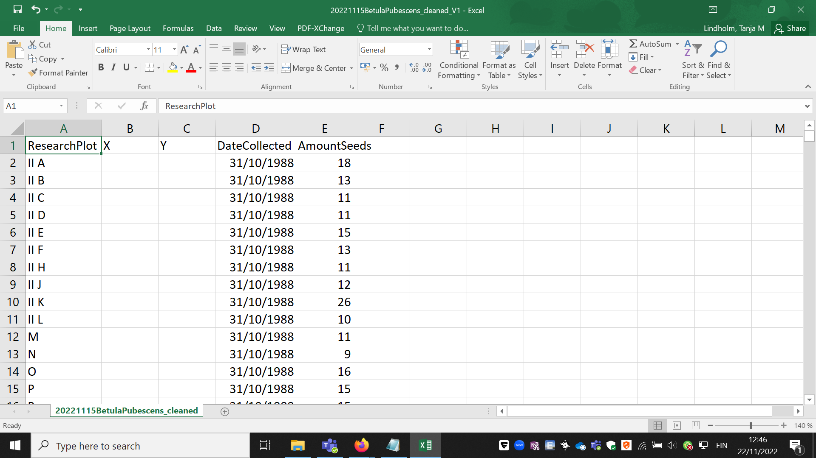
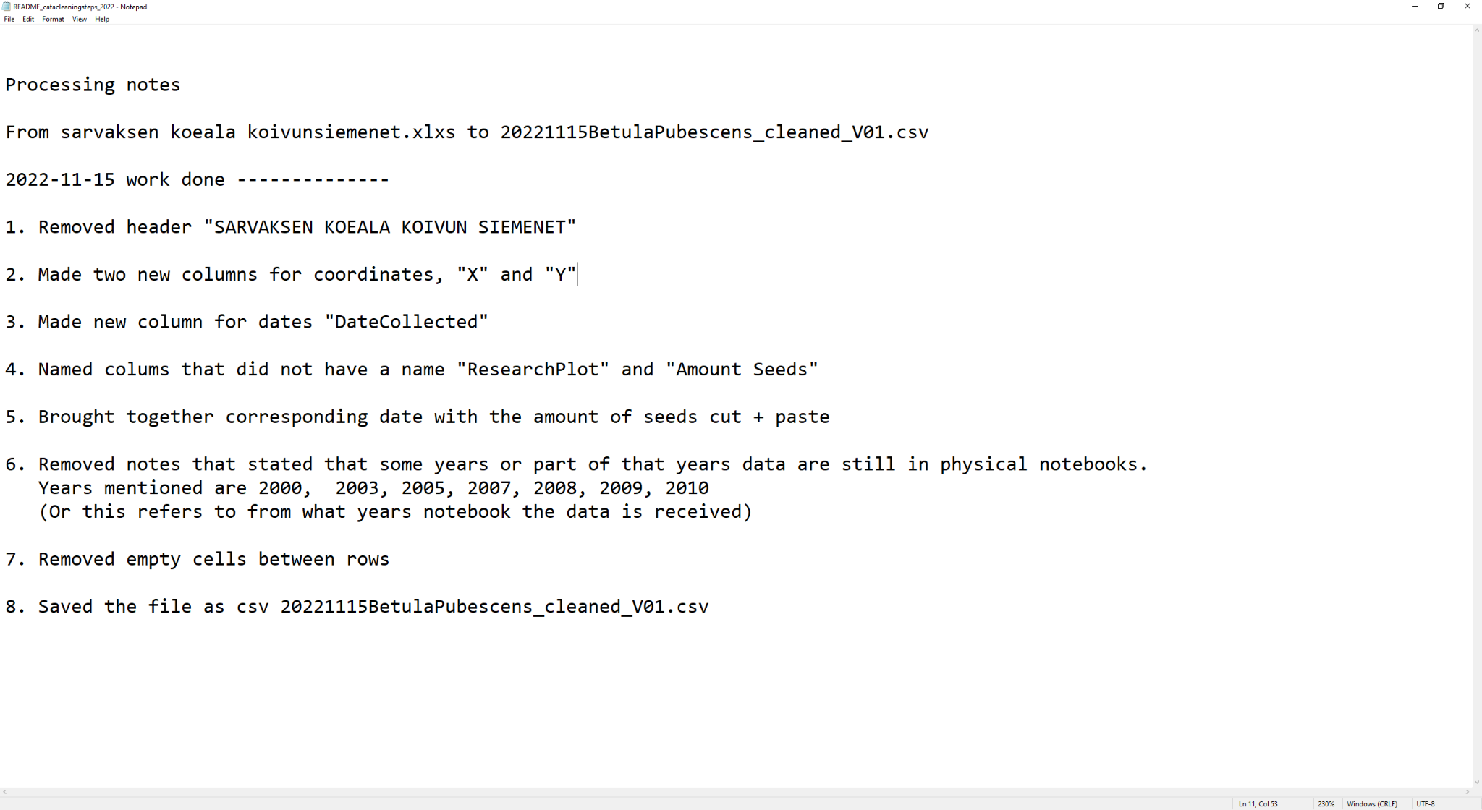
Pidä kirjaa siitä mitä teet

Slide 18
Tehtävä 1
Kouluttaja voi lisätä tähän tarvittavat ohjeet & linkit tehtävän tekoon.

Slide 19
Miten pitää taulukkomuotoinen tiedosto siistinä?
Toimi näin:
Laita kaikki muuttujat omiin sarakkeisiin - kuten “lämpötila” tai “paino”
Jos haluat laittaa yksikkötiedon, kerro se joko readme-tiedostossa tai laita tämä tieto erilliseen soluun tai muuttujan nimeen jos se on mahdollista
Laita jokainen arvo omalle rivilleen.
Älä yhdistä usean muuttujan tietoja yhteen soluun. Tämä lisää datan käytettävyyttä. Dataa on esimerkiksi helpompi järjestää kun kaikki muuttujat ovat omissa soluissa.
Pidä raakadata raakana - älä koskaan muuta sitä!
Tallenna siivottu data tekstimuotoisena tiedostona, kuten CSV (comma-separated values) muodossa. Näin varmistat, että kuka tahansa voi käyttää dataasi. Myös useat repositoriot vaativat avaamaan datasi CSV-muodossa.
Muista! Sarake = Muuttuja, Rivi = Havainto, Solu = Data (arvo).
    Teksti mukaillen: Hoyt, P., et al.(2019): Data Carpentry: Data Organization in Spreadsheets for Ecologists, June 2019 (Version v2019.06.2). Zenodo. http://doi.org/10.5281/zenodo.3269869

Slide 20
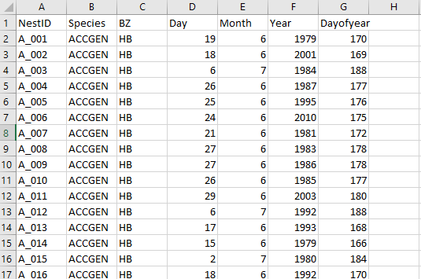
Sarake = Muuttuja, Rivi = Havainto, Solu = Data (arvo)
Data Example from: Hällfors, Maria et al. (2020), Data from: Shifts in timing and duration of breeding for 73 boreal bird species over four decades, Dryad, Dataset, https://doi.org/10.5061/dryad.wstqjq2ht

Slide 21
Yksi Välilehti - Yksi Taulukko, Yksi Taulukko - Yksi Välilehti
Useat välilehdet taulukossa
Usein tuntuu myös järkevältä käyttää useita välilehtiä datan organisointiin tai metadatan luontiin. Tämä ei ole täysin kiellettyä tai väärin, mutta se vaikuttaa datan luettavuuteen.
Jos esimerkiksi teet eri paikoille oman välilehden saattaa se aiheuttaa seuraavanlaisia ongelmia:
Useiden välilehtien käyttö on haavoittuvaisempi inhimillisille virheille. On liiankin helppoa syöttää dataa väärälle välilehdelle.
Lisäät yhden ylimääräisen vaiheen ennen kuin pääset analysoimaan dataasi, koska data on joka tapauksessa yhdistettävä yhdeksi taulukoksi. Jos lisäksi välilehdillä on eroavaisuuksia, vaikeuttaa tämä edelleen prosessia ja joudut ehkä manuaalisesti yhdistämään taulukoita, joka lisää mahdollisten virheiden määrää.
Useat taulukot yhdellä välilehdellä
Älä tee useita erillisiä taulukoita yhdelle välilehdelle. Tämä saattaa lukijasta näyttää mukavalle ja käytännölliselle, mutta kone ei tunnista useita erillisiä taulukoita.
Luomalla useita taulukoita yhdelle välilehdelle luot koneelle vääriä yhteyksiä asioiden välille, sillä kone näkee yhden rivin yhtenä havaintona. Samalla käytät samaa nimeä useissa paikoissa, joka edelleen vaikeuttaa datan siivoamista.
Mieti aina onko tarpeellista lisätä uusi välilehti vai voisitko tehdä asian toisella tavalla. Vaikka dataa olisikin tuhansia rivejä, voit aina jäädyttää (freeze) ensimmäisen rivin lukemisen helpottamiseksi.
    Teksti mukaillen: Hoyt, P., et al.(2019): Data Carpentry: Data Organization in Spreadsheets for Ecologists, June 2019 (Version v2019.06.2). Zenodo. http://doi.org/10.5281/zenodo.3269869

Slide 22
Muotoilun, kommenttien ja yksiköiden käyttäminen
Älä käytä mitään muotoiluja, kuten solujen värittämistä, reunoja, fontteja tiedon ilmaisuun
Edellä mainitut eivät ole pysyvää tietoa, eikä kone niitä lue!
Jos haluat ilmaista jotain tietoa, luo sille oma sarake
Jos haluat lisätä kommentin kertomaan jostain asiasta, älä laita sitä datan joukkoon, vaan luo sille oma sarake.
Älä käytä yksiköitä numeerisen tiedon perässä. Kaikkien muuttujien tulisi lähtökohtaisesti olla samoja yksiköitä. Jos ne eivät ole, luo uusi muuttuja ilmaisemaan yksikköä.
Älä myöskään käytä erikoismerkkejä jos lisäät tekstiä kommenttikenttään!
    Teksti mukaillen: Hoyt, P., et al.(2019): Data Carpentry: Data Organization in Spreadsheets for Ecologists, June 2019 (Version v2019.06.2). Zenodo. http://doi.org/10.5281/zenodo.3269869

Slide 23
Muuttujien nimeäminen
Anna muuttujille kuvaavat nimet!
Muista:
Nimet eivät saa sisältää välilyöntejä, numeroita, eikä erikoismerkkejä, koska ne sekoittavat koneen datan lukua.
Käytä alaviivaa (_) välilyöntien sijaan
Voit käyttää suuria kirjaimia erottamaan sanoja esim. ExampleFileName
Älä käytä liian pitkiä nimiä!
Kirjaa ylös nimeämiskäytäntö erilliseen metatiedostoon, etenkin jos käytät lyhenteitä, jotta muut käyttäjät ja sinä ymmärtävät mitä muuttujat tarkoittavat
    Teksti mukaillen: Hoyt, P., et al.(2019): Data Carpentry: Data Organization in Spreadsheets for Ecologists, June 2019 (Version v2019.06.2). Zenodo. http://doi.org/10.5281/zenodo.3269869

Slide 24
Muuttujien nimeäminen - esimerkki
Data Example from: Hällfors, Maria et al. (2020), Data from: Shifts in timing and duration of breeding for 73 boreal bird species over four decades, Dryad, Dataset, https://doi.org/10.5061/dryad.wstqjq2ht

Slide 25
Nolla arvojen kirjaamatta jättäminen
Miksi vaivautua kirjaamaan nolla-arvot, kun voit vain jättää solun tyhjäksi?
Tyhjä solu ja kirjattu 0 eivät tarkoita samaa asiaa. Koneelle 0 on oikea arvo ja näin ollen dataa, sen sijaan kone tulkitsee tyhjän solun tuntemattomaksi arvoksi (null value)
Tilastolliset ohjelmat näin ollen tulkitsevat tyhjäksi jättämäsi solut väärin, eivätkä huomioi näitä analyyseissä. Tämä luonnollisesti aiheuttaa vääristymiä analyyseihin
    Teksti mukaillen: Hoyt, P., et al.(2019): Data Carpentry: Data Organization in Spreadsheets for Ecologists, June 2019 (Version v2019.06.2). Zenodo. http://doi.org/10.5281/zenodo.3269869

Slide 26
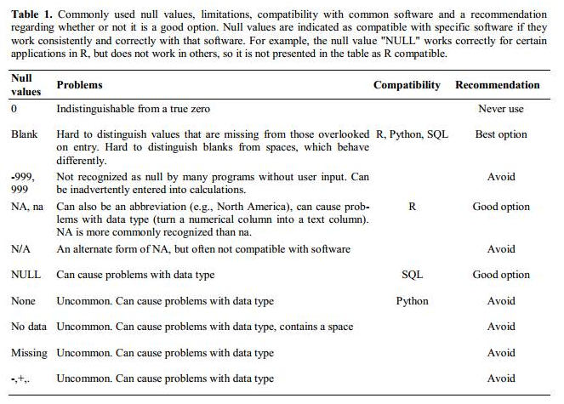
Puuttuvien arvojen kirjaaminen
Älä käytä 0-arvoja kertomaan puuttuvasta tiedosta! Nolla kertoo nollahavainnosta tai määreestä.
Mitä tahansa tapaa käytät, kirjaa se ylös metatietoihin!
Ethan P White, Elita Baldridge, Zachary T. Brym, Kenneth J. Locey, Daniel J. McGlinn, Sarah R. Supp, Nine simple ways to make it easier to (re)use your data Vol. 6 No. 2 (2013): Special Issue - Data Sharing in Ecology and Evolution
https://datacarpentry.org/spreadsheet-ecology-lesson/02-common-mistakes/index.html
    Teksti mukaillen: Hoyt, P., et al.(2019): Data Carpentry: Data Organization in Spreadsheets for Ecologists, June 2019 (Version v2019.06.2). Zenodo. http://doi.org/10.5281/zenodo.3269869

Slide 27
Metatiedon lisääminen taulukkoon
Metadatan tuottaminen on elintärkeää aineiston luettavuuden kannalta.
Metadatan olisi hyvä olla eri tiedostossa, mutta kuitenkin samassa kansiossa datan kanssa
Metatiedon tulisi sisältää mm. muuttujat, käytetyt yksiköt, tiedot miten tyhjät arvot on koodattu, lyhenteet jne. Toisin sanoen kaikki tarvittava tieto datan lukuun liittyen
Text on metadata adapted from the online course Research Data MANTRA by EDINA and Data Library, University of Edinburgh. MANTRA is licensed under a Creative Commons Attribution 4.0 International License and from the online course Data Organization in Spreadsheets for Ecologists licensed under CC-BY 4.0 2018–2023 by The Carpentries

Slide 28
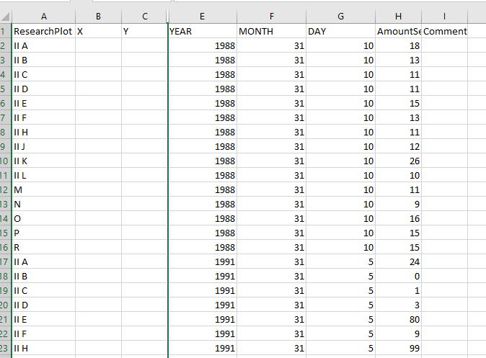
Päivämäärät datassa
Käytä päivämääräformaattina (ISO8601): YYYYMMDD (vuosi, kk, päivä), ja aika, jos tarpeen HHMMSS (tunnit, minuutit, sekunnit).
Etenkin ekologiassa käytä YYYY kuvaamaan vuotta.
Merkintä 17 tai 99 voi tarkoittaa:
1917, 2017 (tai jopa vielä vanhempaa)
1899, 1999
    Teksti mukaillen: Hoyt, P., et al.(2019): Data Carpentry: Data Organization in Spreadsheets for Ecologists, June 2019 (Version v2019.06.2). Zenodo. http://doi.org/10.5281/zenodo.3269869

Slide 29
Tehtävä 2
Tarkastele annettua excel-taulukkoa

Slide 30
Viitteet
Slides 6-9
  MIT School of Engineering Communication Lab;
    https://mitcommlab.mit.edu/be/commkit/file-structure/#ChooseScaleAims​https://mitcommlab.mit.edu/be/commkit/file-structure/#ChooseScaleAim
    https://github.com/mitcommlab/Coding-Documentation/blob/master/File-Structure-Case-Studies.md#case-study-2-a-simple-hierarchy​
    https://github.com/mitcommlab/Coding-Documentation/blob/master/File-Structure-Case-Studies.md#three-examples-of-file-structures-for-different-project-types
  RDMkit Elixir: https://rdmkit.elixir-europe.org/data_organisation#how-do-you-organise-files-in-a-folder-structure ​
Slides 10-13
  CSC: https://docs.csc.fi/data/datasets/metadata-and-documentation/#data-organization
  Elixir: https://rdmkit.elixir-europe.org/data_organisation#what-is-the-best-way-to-name-a-file
  Siiri Fuchs, & Mari Elisa Kuusniemi. (2018). Making a research project understandable - Guide for data documentation (1.2). Zenodo. https://doi.org/10.5281/zenodo.1914401​
Slides 20, 24
  Data Example from: Hällfors, Maria et al. (2020), Data from: Shifts in timing and duration of breeding for 73 boreal bird species over four decades, Dryad, Dataset, https://doi.org/10.5061/dryad.wstqjq2ht
Slides 14, 16, 19, 21-23, 25-28
  The Carpentries. Text mainly adapted from online course Data Organization in Spreadsheets for Ecologists licensed under CC-BY 4.0 2018–2023 by The Carpentries
    Peter R. Hoyt, Christie Bahlai, Tracy K. Teal (Eds.), Erin Alison Becker, Aleksandra Pawlik, Peter Hoyt, Francois Michonneau, Christie Bahlai, Toby Reiter, et al. (2019, July 5). datacarpentry/spreadsheet-ecology-lesson: Data Carpentry: Data Organization in Spreadsheets for Ecologists, June 2019 (Version v2019.06.2). Zenodo. http://doi.org/10.5281/zenodo.3269869
    https://datacarpentry.org/spreadsheet-ecology-lesson/
    https://datacarpentry.org/spreadsheet-ecology-lesson/02-common-mistakes/index.html
  EDINA and Data Library, University of Edinburgh: https://rdmkit.elixir-europe.org/data_organisation#what-is-the-best-way-to-name-a-file
  Tidy data: https://www.jstatsoft.org/article/view/v059i10
  Data organization in spreadsheets: https://peerj.com/preprints/3183/
  Ethan P White, Elita Baldridge, Zachary T. Brym, Kenneth J. Locey, Daniel J. McGlinn, Sarah R. Supp, Nine simple ways to make it easier to (re)use your data Vol. 6 No. 2 (2013): Special Issue - Data Sharing in Ecology and Evolution

